Slide 1
Período Entreguerras
Gaseados - John Singer Sargent, c. 1919 | Óleo sobre tela (231 cm x 611 cm) | Imperial War Museum, Londres

Slide 2
Kriegskrüppel / Mutilados de guerra - Otto Dix, 1920

Slide 3
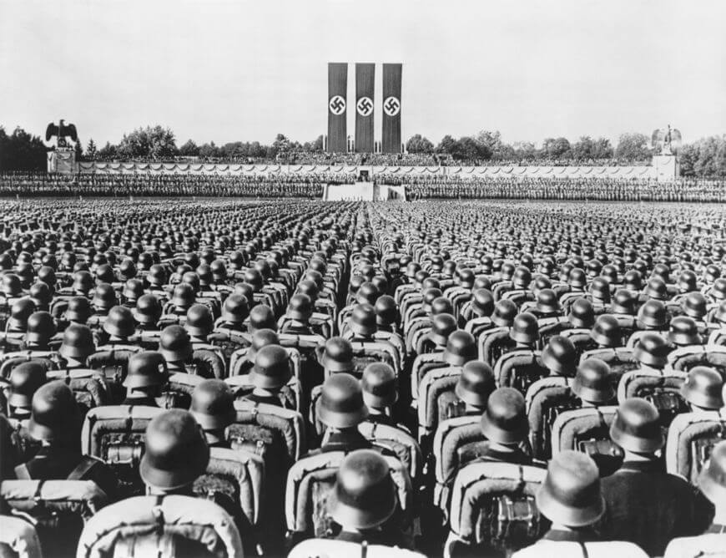

Slide 5
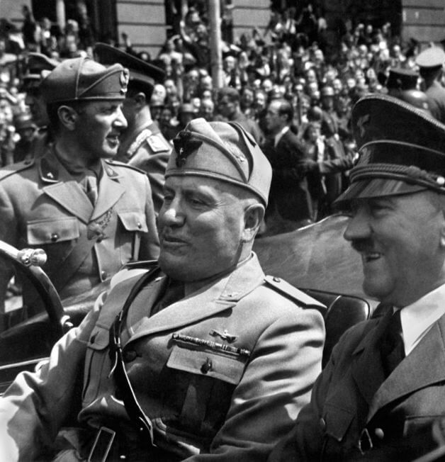
Totalitarismos Indicações: Livro “Origens do totalitarismo”
Filme A arquitetura da destruição
O que é fascismo? https://www.youtube.com/watch?v=kros-1kU1Qc
A Ciencia Nazista https://www.youtube.com/watch?v=HelR0sMSWmc

Slide 6
Características gerais
TOTAL ITARISMO
TODO/TOTAL Pertencente ao
Esse todo, é o conjunto em que a ideologia julga ser o ideal, e o que estiver fora desse todo, ou não se enquadrar, encaixar-se neste todo, deve ser eliminado.
Quando representantes desta ideologia chegam ao poder, o Estado passa a incorporar esta ideologia e utilizar todos os mecanismos disponíveis para coloca-la em prática

Slide 7
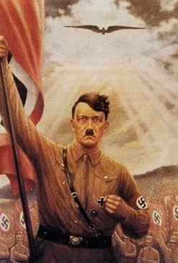
Características gerais
Quando esta ideologia chega ao poder, ela se transforma em Estado, ou seja, aquilo que era apenas uma ideia, é o próprio Estado, e a medida em que ela deseja, transformará a sociedade conforme seus designíos.
Ultranacionalismo
Fusão completa do Estado e do líder
A nação está acima de tudo
A nação é o Estado, o Estado é o governo, e o governo é o líder

Slide 8
Características Gerais
Autoritário
Antiliberal
Antidemocrático
Xenófobo
Racista
Chovinista
Ultranacionalista

Slide 9
O cartaz de propaganda do partido nazista da Alemanha diz, “Alemanha acima de tudo”. - Fim das liberdades individuais - Controle do Estado sobre a Imprensa - Tudo o que for considerado contra ou diferente do Estado, deve ser combatido e eliminado

Slide 11
A queima dos livros – 1933

Slide 13
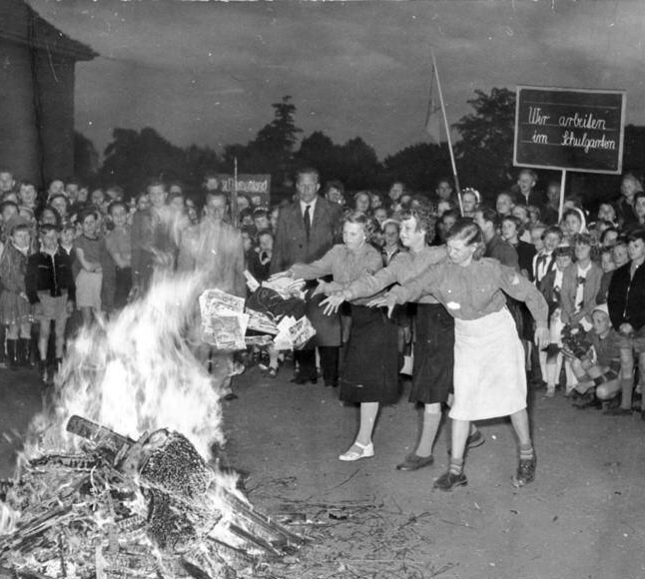
No dia 10 de maio de 1933, foram queimadas em praça pública, em várias cidades da Alemanha, as obras de escritores alemães inconvenientes ao regime. Hitler e seus comparsas pretendiam uma "limpeza" da literatura. https://www.dw.com/pt-br/1933-grande-queima-de-livros-pelos-nazistas/a-834005

Slide 14
Reportagem do Fantástico sobre o Nazismo no Brasil https://globoplay.globo.com/categorias/filmes/

Slide 15
A arte e a literatura não foram apenas censuradas, elas foram controladas e utilizadas como propaganda do regime político, observe o texto abaixo: [...] Também Ricarda Huch retirou-se da Academia Prussiana de Artes. Na carta ao seu presidente, em 9 de abril de 1933, a escritora criticou os ditames culturais do regime nazista: "A centralização, a opressão, os métodos brutais, a difamação dos que pensam diferente, os autoelogios, tudo isso não combina com meu modo de pensar", justificou. Em 1934, a "lista negra" incluía mais de três mil obras proibidas pelos nazistas.
Como disse o poeta Heinrich Heine:
"Onde se queimam livros, acaba-se queimando pessoas.“ https://www.dw.com/pt-br/1933-grande-queima-de-livros-pelos-nazistas/a-834005

Slide 16
Sugestão de leitura: https://www.cafehistoria.com.br/o-controle-da-cultura-e-da-arte-na-alemanha-nazista/ https://www.dw.com/pt-br/o-dif%C3%ADcil-retorno-da-arte-roubada-pelos-nazistas/a-46565519 https://www.crb8.org.br/os-autores-e-livros-banidos-durante-o-regime-nazista-na-alemanha/
Em 10 de maio de 1933, Goebbels organizou a queima pública de livros proibidos durante uma cerimônia na Ópera de Berlim. A ação teve como principal alvo trabalhos escritos por autores judeus, pacifistas, religiosos, liberais, anarquistas, socialistas e comunistas. Mais de 25 mil obras foram jogadas em uma fogueira naquele dia. https://www.crb8.org.br/os-autores-e-livros-banidos-durante-o-regime-nazista-na-alemanha/

Slide 17
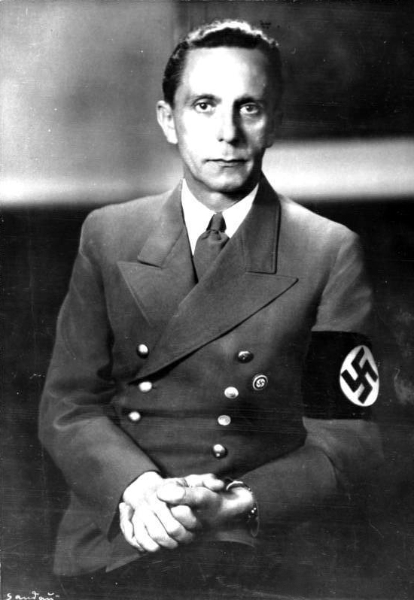
Joseph Goebbels. Ministro da Propaganda Nazista (1933 - 1945) https://revistagalileu.globo.com/Sociedade/Historia/noticia/2020/01/quem-foi-joseph-goebbels-ministro-da-propaganda-nazista-de-adolf-hitler.html

Slide 18
Os horrores de Auschwitz – DW Brasil
https://www.youtube.com/watch?v=B-bv4vtI0Dk&t=2s
Sobrevivente brasileiro dos campos de concentração BBC News https://www.youtube.com/watch?v=q0ULzaJtuec&t=5s
Os Gulags soviéticos – BBC News https://www.youtube.com/watch?v=2QOnk8fxswU
Irena Sendller
https://www.hypeness.com.br/2016/05/conheca-a-enfermeira-que-raptou-e-salvou-2-500-criancas-judias-das-garras-dos-nazistas/
Irena Sendler - O anjo do gueto de Varsóvia
https://www.youtube.com/watch?v=WxiCFtt_Ix0

Slide 19
Trailler do filme “A Lista de Schindler” https://www.youtube.com/watch?v=GAf0nGq_FXQ A menina do casaco vermelho https://www.youtube.com/watch?v=j1VL-y9JHuI
A menina que roubava livros (trailer) https://www.youtube.com/watch?v=J24AlOYHpVU
Discurso de Roberto Alvim https://www.dw.com/pt-br/discurso-de-alvim-com-refer%C3%AAncias-ao-nazismo-gera-rep%C3%BAdio-maci%C3%A7o-nas-redes/a-52047210

Slide 20
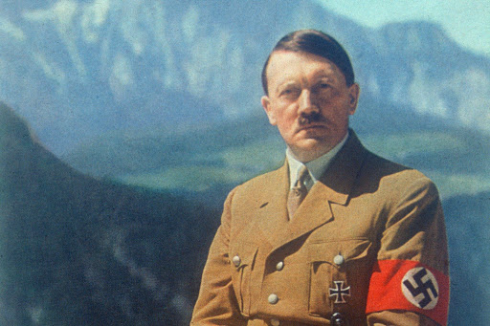
A Arte Nazista
Propaganda da Folha de SP https://www.youtube.com/watch?v=3aeweCXBU0g

Slide 21
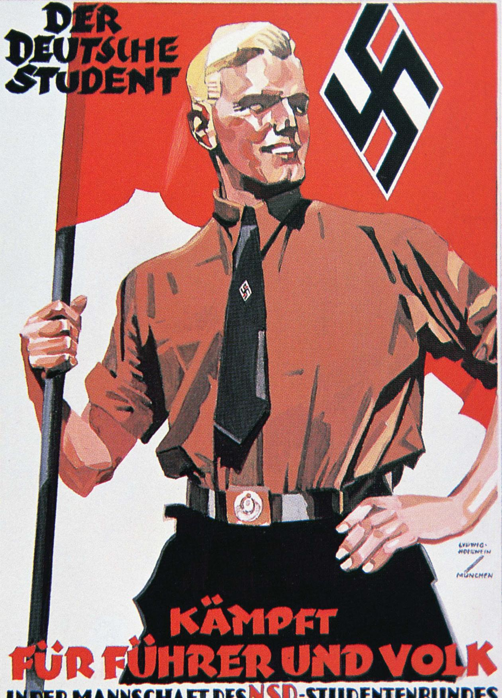

Slide 22
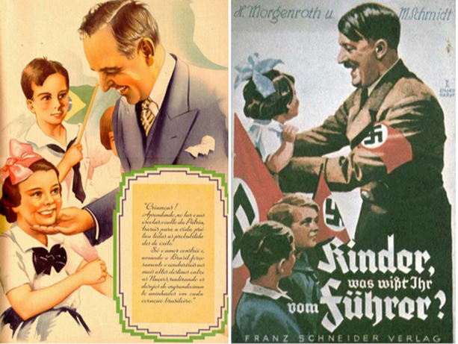

Slide 23
O Realismo Socialista

Slide 25
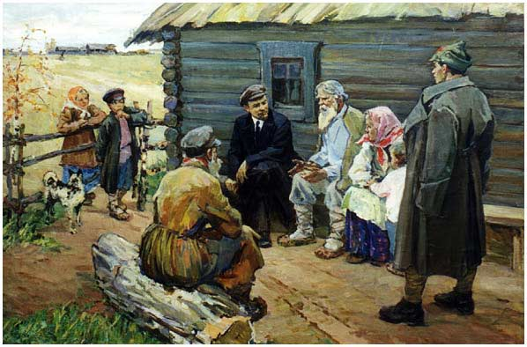

Slide 26
